Slide 1
Valtuuston pelisäännöt - imatralainen tapa
Anna Helminen
Kaupunginvaltuuston puheenjohtaja

Slide 2
Valtuustosopimus nousi edellisen valtuuston loppuarvioinnissa
Viime keväänä 2 rekrytointia, jotka jakoivat päätöksentekijät
Julkikuva
Yhteistyö
Ymmärrys siitä, mikä on oikein ja mikä väärin
Valtuustokauden kyselyn perusteella nousi esiin tarve sopia pelisäännöistä seuraavalle kaudelle

Slide 3
Kapulanvaihto-olympialaiset
VASTUULLISUUS –
Reilu peli
KUNNIOITUS
ILO – Osallistuminen ja yrittäminen
SUVAITSEVAISUUS ja TASA-ARVO
YHDESSÄ – Ystävyys
Notes:
olympialiikkeen eettisiä ja kasvatuksellisia arvoja

Slide 4
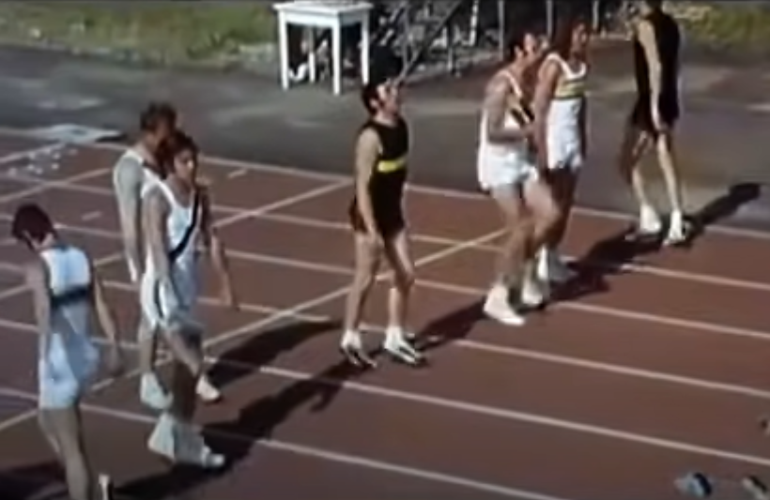
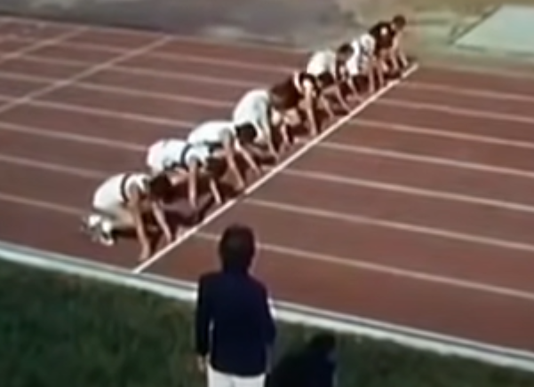
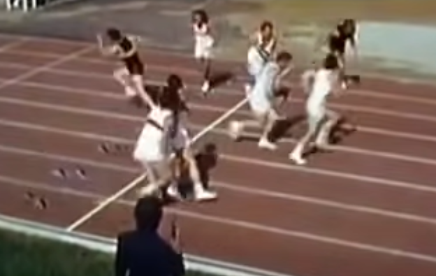
Silly Olympics: Race for People with no sense of direction
Notes:
https://www.youtube.com/watch?v=15Z5nsyLDbE

Slide 5
Strategiasta ja visiosta kartta olympiadin mittaiseen matkaan
Yhteinen näkemys siitä, minkälainen Imatra tulevaisuudessa on: mitä tavoitellaan?
Toimenpiteet tämän mukaan
vs.
suuntavaistottomien pikajuoksu

Slide 6
Miten toimin hyvänä valtuutettuna?
Notes:
https://www.youtube.com/watch?v=15Z5nsyLDbE

Slide 7
Notes:
Avoimuus, kunnioitus, kuuntelu, luottamus, perehtyminen, sitoutuminen

Slide 9
Vaiheet tiivistettynä
Kapulanvaihto
Valtuustoseminaari
Ryhmäpuheenjohtajat
Ryhmien kuuleminen / kommentit
Ryhmäpuheenjohtajat
Kaupunginvaltuusto

Slide 10
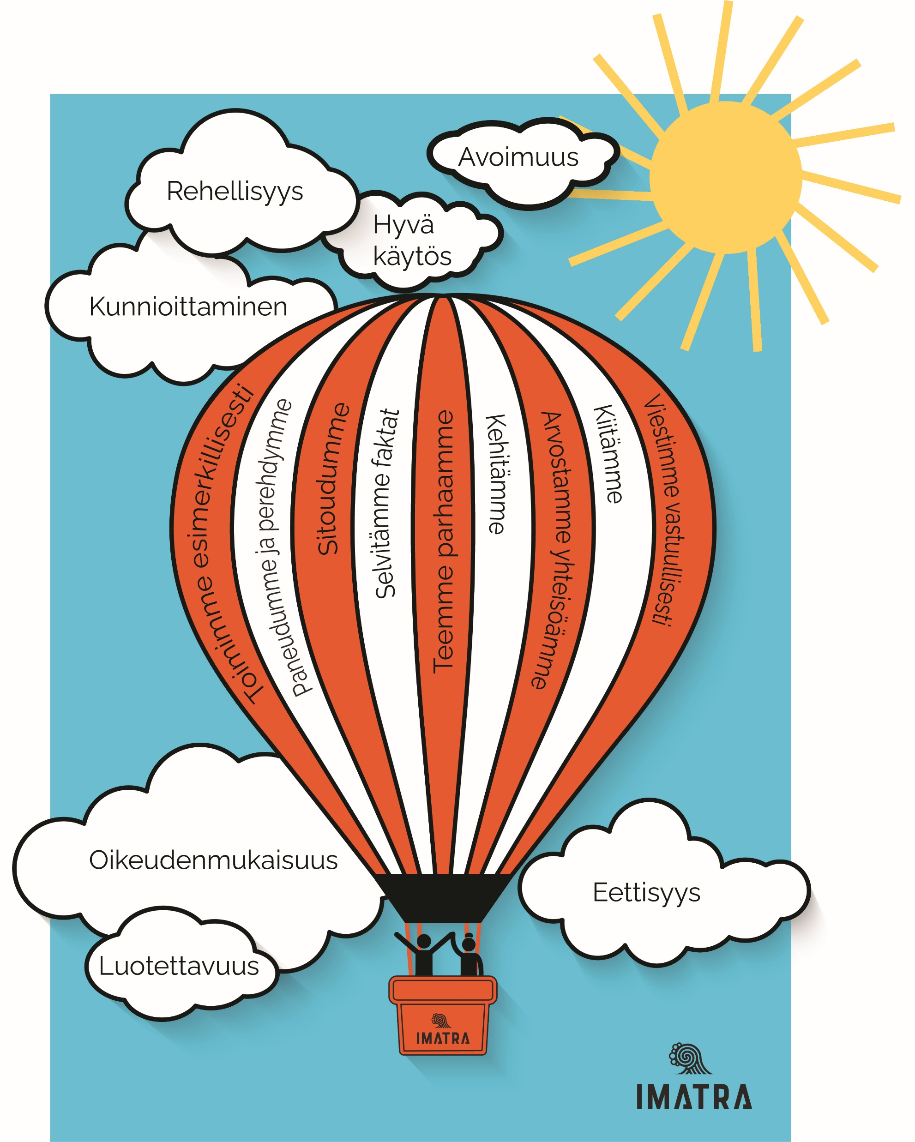

Slide 11
Kiitos!
Anna Helminen
Kaupunginvaltuuston puheenjohtaja
anna.helminen@imatra.fi

